Slide 1
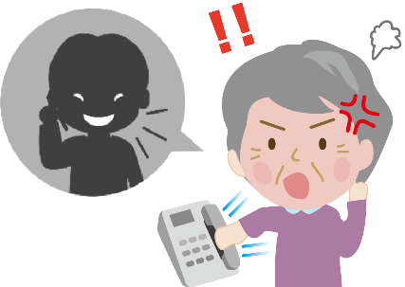
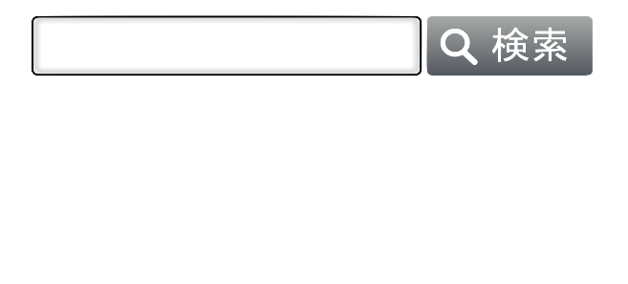
特別定額給付金に関するお知らせ
給付金の
サギに注意!!
（詐欺）
絶対に教えない！渡さない！
●暗証番号
●口座番号
●通帳
●キャッシュカード
●マイナンバー
市区町村や総務省などが以下を行うことは
絶対にありません
現金自動預払機（ATM）の操作をお願いすること
受給にあたり、手数料の振込みを求めること
メールを送り、ＵＲＬをクリックして申請手続きを求めること
「怪しいな？」と思ったら遠慮なくご相談ください
消費者ホットライン
188
お住まいの市区町村
（局番なしの３桁）
新型コロナウイルス給付金関連
お近くの警察署
消費者ホットライン
#9110
0120-213-188
警察相談専用電話
総務省 給付金
令和２年５月

